Slide 1

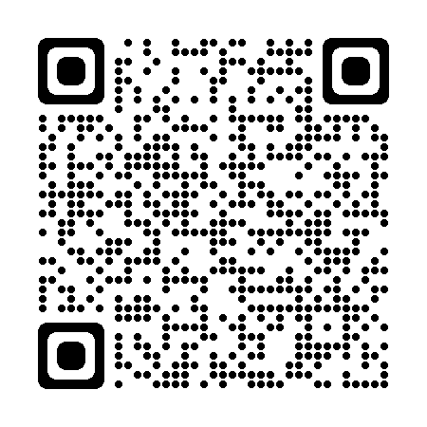

Titolo Progetto
Espansione globale di Nava Presse: innovazione e sviluppo commerciale alla fiera Lamiera
Finanziato dal Programma regionale a valere sul
Fondo Europeo di Sviluppo Regionale 2021/2027 di Regione Lombardia
PR FESR 2021-2027
Azione:
Bando: CONTRIBUTI PER LA PARTECIPAZIONE DELLE MPMI ALLE FIERE INTERNAZIONALI IN LOMBARDIA
Beneficiario: F.LLI NAVA SRL
Descrizione: Nava Presse mira a consolidare la sua posizione di leadership nel settore delle presse oleodinamiche attraverso la fiera Lamiera, puntando su espansione internazionale e acquisizione di nuovi clienti. Le attività previste includono incontri B2B, dimostrazioni live e promozione delle proprie innovazioni tecnologiche, con l'obiettivo di aumentare la visibilità del brand, rafforzare la rete commerciale globale e migliorare la competitività.
I risultati attesi sono: consolidamento del brand, ampliamento delle collaborazioni nazionali e internazionali, acquisizione nuovi clienti e incremento del fatturato.
Agevolazione concessa o liquidata: € 8.474,40
(inserire a scelta del beneficiario l’importo del decreto di concessione o della liquidazione)
Programma Regionale a valere sul
Fondo Europeo di Sviluppo Regionale
PR FESR 2021-2027
www.fesr.regione.lombardia.it

